Slide 1
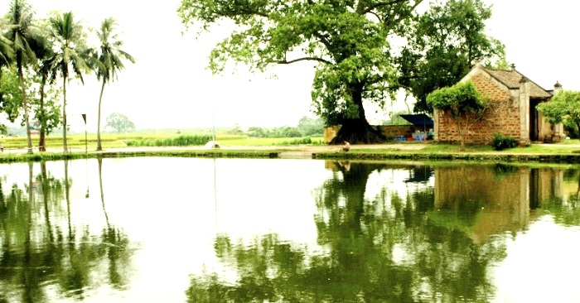
BÀI 4: QUÊ HƯƠNG YÊU DẤU
Việt Nam đất nước ta ơi
Mênh mông biển lúa đâu trời đẹp hơn
(Nguyễn Đình Thi)

Slide 2

HOẠT ĐỘNG 1: KHỞI ÐỘNG
4 bức tranh, ảnh này giống nhau ở điểm gì? Nêu cảm nhận của bản thân.

Slide 3


Slide 4
Tiết 43 Giới thiệu bài học và tri thức Ngữ văn
I. Giới thiệu bài học
Chủ đề bài học hướng tới: Quê hương
Quê hương là những gì gần gũi thân thuộc, thiêng liêng nhất của mỗi chúng ta.
Tình yêu quê hương là một trong những tình cảm ấm áp và sâu bền nhất, luôn hiện diện trong sâu thắm trái tim ta và là hành trang giúp ta khôn lớn, trưởng thành.
Phần giới thiệu bài học có mấy nội dung? Đó là nội dung nào?
Thể thơ lục bát: qua những câu ca dao dân ca,
thơ trữ tình hiện đại.

Slide 5
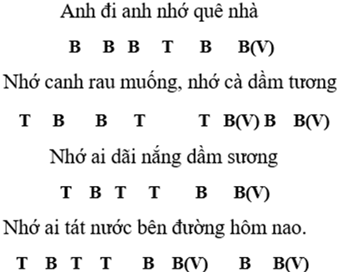
II. Tri thức ngữ văn
1. Tìm hiểu chung về thơ lục bát
a. Số tiếng: Thơ lục bát (6-8) là thể thơ mà các dòng thơ được sắp xếp thành từng cặp, một dòng sáu tiếng và một dòng 8 tiếng.
Khi đọc một bài thơ lục bát, em quan tâm đến điều gì nhất? ( gợi ý về số tiếng, số dòng, cách gieo vần, thanh điệu, ngắt nhịp,...)
Em biết gì về dạng thơ lục bát biến thể, hãy chia sẻ?
Câu lục: 6 tiếng
Câu bát: 8 tiếng
b. Cách gieo vần:
Tiếng cuối của dòng sáu vần với tiếng sáu của dòng tám.
Tiếng cuối của dòng tám vần với tiếng sáu của dòng sáu.

Slide 6
1. Tìm hiểu chung về thơ lục bát
c. Thanh điệu: Trong dòng sáu và dòng tám, các tiếng thứ sáu, thứ tám là thanh bằng còn tiếng thứ tư là thanh trắc. Riêng dòng tám, mặc dù các tiếng thứ sáu, thứ tám là thanh bằng nhưng nếu tiếng thứ sáu là thanh huyền thì tiếng thứ tám là thanh ngang và ngược lại.
Trăm năm /trong cõi /người ta.
B T B
Chữ tài chữ mệnh/ khéo là ghét nhau.
B T B B
Trải qua/ một cuộc bể dâu.
B T B
Những điều trông thấy/ mà đau đớn
B T B
lòng.
B
(Truyện Kiều – Nguyễn Du)

Slide 7

Thơ lục bát
TRI THỨC NGỮ VĂN
- Thanh điệu trong thơ lục bát: Trong dòng sáu và dòng tám, các tiếng thứ sáu, thứ tám là thanh bằng, còn tiếng thứ tư là thanh trắc. Riêng trong dòng tám, mặc dù tiếng thứ sáu và thứ tám đều là thanh bằng nhưng nếu tiếng thứ sáu là thanh huyền thì tiếng thứ tám là thanh ngang và ngược lại.
- Nhịp thơ trong lục bát: Thơ lục bát thường ngắt nhịp chẵn (2/2/2, 2/4, 4/4 ,…).

Slide 8
1. Tìm hiểu chung về thơ lục bát
* Thơ lục bát biến thể: (sgk)
Ví dụ:
Đứng bên tê đồng ngó bên ni đồng mênh mông bát ngát.
Đứng bên ni đồng ngó bên tê đồng bát ngát mênh mông.
Số tiếng, thanh điệu, nhịp điệu có sự biến đổi.

Slide 9
TRI THỨC NGỮ VĂN
Lục bát biến thể
- Lục bát biến thể không hoàn toàn theo luật thơ của lục bát thông thường, có sự biến đổi số tiếng trong các dòng, biến đổi cách gieo vần, cách phối thanh, cách ngắt nhịp,...

Slide 10
TRI THỨC NGỮ VĂN
2. Từ đồng âm và từ đa nghĩa
- Từ đồng âm là những từ có âm giống nhau nhưng nghĩa khác xa nhau, không có mối liên hệ nào với nhau.
- Từ đa nghĩa là từ có hai hoặc nhiều hơn hai nghĩa, các nghĩa này có liên quan với nhau.

Slide 11
TRI THỨC NGỮ VĂN
3. Hoán dụ
- Hoán dụ là biện pháp tu từ dùng từ ngữ vốn chỉ sự vật, hiện tượng này để gọi tên sự vật, hiện tượng khác có mối quan hệ tương cận ( gần nhau) nhằm tăng khả năng gợi hình, gợi cảm cho sự diễn đạt.

Slide 12
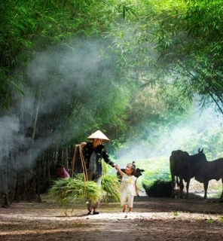
Tiết 44: Chùm ca dao về quê hương đất nước
HOẠT ĐỘNG 1: KHỞI ĐỘNG
Câu 1. Với em, nơi đâu là quê hương yêu dấu? Nếu có thể, em hãy nói những ấn tượng đẹp đẽ và sâu sắc nhất về quê hương, em sẽ nói điều gì?
Câu 2. Em thích bài thơ nào viết về quê hương? Hãy đọc diễn cảm một vài câu thơ trong bài thơ đó?

Slide 13
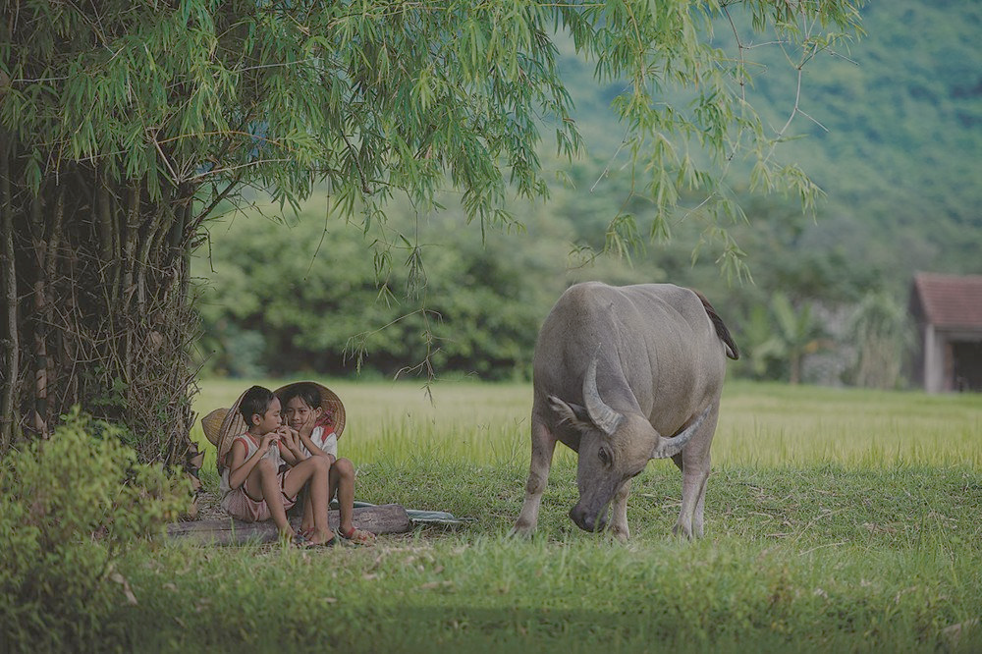
Quê hương hai tiếng thiêng liêng, cất lên trong sâu thẳm trái tim mỗi con người. Tình yêu quê hương là một mạch nguồn vô tận, chảy lặng lẽ trong suối nguồi tâm hồn chúng ta. Viết về quê hương, ca dao dùng những khúc hát chan chứa tình yêu, sâu lắng cảm xúc để ngợi ca vẻ đẹp của đất nước, con người.

Slide 14
HOẠT ĐỘNG 2: ĐỌC VĂN BẢN
KĨ NĂNG: ĐỌC
I. Đọc- tìm hiểu chung
1. Đọc văn bản
a. Đọc
b. Giải nghĩa từ
Bài ca dao 1,2,3 nhắc đến những địa danh nào? Ở mỗi bài, địa danh được nhắc đến là ở đâu, em hãy giải nghĩa cụ thể địa danh đó?
Bài 1: Đại danh ở kinh thành Thăng Long (Hà Nội): Thọ Xương, Yên Thái, chùa Trấn Võ
Bài 2: Địa danh ở Lạng Sơn: xứ Lạng, sông Tam Cờ
Bài 3: Địa danh ở Huế: chợ Đông Ba, Đập Đá, làng Vĩ Dạ, ngã ba Sình

Slide 15

HOẠT ĐỘNG 2: ĐỌC VĂN BẢN
KĨ NĂNG: ĐỌC
2. Tìm hiểu chung
a. Xuất xứ: Ca dao
+ Là thơ trữ tình dân gian.
+ Nội dung biểu hiện đời sống tâm hồn, tình cảm của người bình dân.
+ Ngôn ngữ giản dị, trong sáng, gắn liền với lời ăn tiếng nói của nhân dân lao động.

Slide 16
HOẠT ĐỘNG 2: ĐỌC VĂN BẢN
KĨ NĂNG: ĐỌC
2. Tìm hiểu chung
b. Thể loại:
* Bài 1,2: lục bát
- Bài ca dao 1:
+ Cách gieo vần: tiếng "canh gà" vần với tiếng "la đà"; tiếng "ngàn sương" vần với tiếng "mặt gương".
+ Thanh điệu: tiếng "đà", "Xương", "sương", "Hồ" là thanh bằng; tiếng "trúc", "Võ", "tỏa", "Thái" là thanh trắc.
+ Nhịp thơ: 2/2/2

Slide 17
HOẠT ĐỘNG 2: ĐỌC VĂN BẢN
KĨ NĂNG: ĐỌC
2. Tìm hiểu chung
b. Thể loại:
* Bài 1, 2: lục bát
- Bài ca dao 2:
+ Cách gieo vần: tiếng "bao xa" vần với tiếng "ba quãng đồng"; tiếng "mà trông" vần với "kìa sông".
+ Nhịp thơ: 4/4.
+ Thanh điệu: tiếng "xa", "đồng","trông", Cờ" là thanh bằng; tiếng "Lạng", "núi", "lại" là thanh trắc.

Slide 18
HOẠT ĐỘNG 2: ĐỌC VĂN BẢN
KĨ NĂNG: ĐỌC
2. Tìm hiểu chung
b. Thể loại:
* Bài ca dao 3: Lục bát biến thể
+ Số tiếng trong mỗi dòng: Bài thơ có tất cả 4 dòng. Số tiếng trong mỗi dòng lần lượt là: 8/8/6/8.
+ Cách gieo vần: tiếng "Ba" vần với tiếng "Đá"; tiếng "Dạ" vần với tiếng "ba".
+ Cách phối hợp thanh điệu: Tiếng thứ sáu và tiếng thứ tám: "qua", "Sình", "chênh". "tình" là thanh bằng; tiếng "Dạ", "ngả", "vọng" là thanh trắc, tuy nhiên tiếng "Ba" lại là thanh ngang.
c. Chủ đề:
- Tình yêu quê hương đất nước

Slide 19
HOẠT ĐỘNG 3: KHÁM PHÁ VĂN BẢN
II. Đọc, hiểu văn bản
Đọc rõ ràng, rành mạch, biểu cảm...

Slide 20
HOẠT ĐỘNG 3: KHÁM PHÁ VĂN BẢN
II. Đọc, hiểu văn bản
1. Bài ca dao 1
HOẠT ĐỘNG NHÓM
HỒ TÂY
Vẻ đẹp của kinh thành Thăng Long được gợi lên trong bài ca dao này qua những hình ảnh nào? Chỉ ra nét đặc sắc trong cách sử dụng từ ngữ?
Em hãy viết ra những vẻ đẹp thiên nhiên và cuộc sống của con người mà em tưởng tượng được về kinh thành Thăng Long?

Slide 21

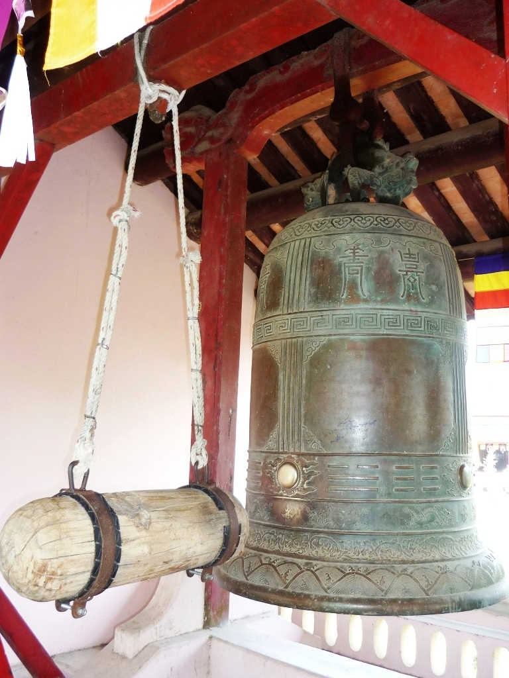
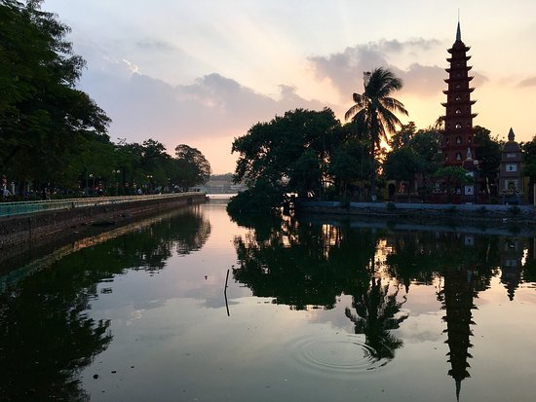
HOẠT ĐỘNG 3: KHÁM PHÁ VĂN BẢN
1. Bài ca dao 1
* Bức tranh thiên nhiên thơ mộng, yên bình
Hình ảnh: “gió đưa cành trúc” “mịt mù khói tỏa ngàn sương”
Âm thanh “Tiếng chuông Trấn Vũ, canh gà Thọ Xương”,
“Mặt gương Tây Hồ”

Slide 22
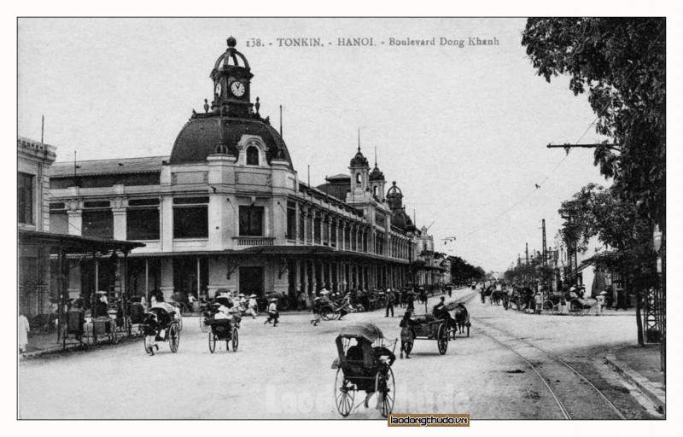
HOẠT ĐỘNG 3: KHÁM PHÁ VĂN BẢN
1. Bài ca dao 1
* Bức tranh thiên nhiên thơ mộng, yên bình
Tác giả vẽ ra một bức tranh tuyệt đẹp về cảnh mùa thu vào buổi sáng sớm nơi kinh thành Thăng Long. Không gian buổi sáng sớm tinh mơ, cả kinh thành ẩn hiện trong màn sương mơ màng.

Slide 23
HOẠT ĐỘNG 3: KHÁM PHÁ VĂN BẢN
1. Bài ca dao 1
* Bức tranh thiên nhiên thơ mộng, yên bình
+ Nổi bật là cành trúc nhẹ nhàng, đung đưa, lay động theo làn gió nhẹ.
+ Âm thanh: Xa xa văng vẳng tiếng chuông Trấn Vũ, tiếng gà tàn canh Thọ Xương vọng tới . Tiếng chuông ngân vang hoà cùng tiếng gà gáy. Âm thanh như tan ra hoà cùng đất trời sương khói mùa thu.

Slide 24
HOẠT ĐỘNG 3: KHÁM PHÁ VĂN BẢN
1. Bài ca dao 1
* Cuộc sống lao động của nhân dân bắt đầu “nhịp chày Yên Thái”ngân vang dồn dập, khẩn trương. Nhịp chày chính là nhịp đập của cuộc sống, sức sống mạnh mẽ của kinh đô.
+ Vẻ đẹp nên thơ, huyền ảo của Hồ Tây qua hình ảnh ẩn dụ đặc sắc “mặt gương Tây Hồ”
Nhận xét: Bài thơ tả cảnh kinh thành Thăng Long mang vẻ đẹp cổ kính, thơ mộng, yên bình

Slide 25
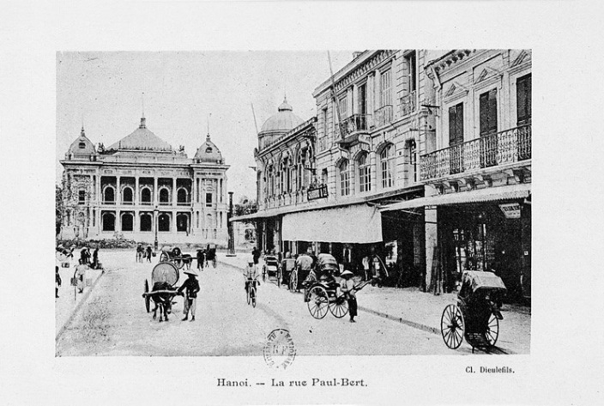
HOẠT ĐỘNG 3: KHÁM PHÁ VĂN BẢN
1. Bài ca dao 1
Cảm xúc của tác giả:
Thông qua miêu tả cảnh, ẩn chứa tình cảm tự hào, tình yêu, sự gắn bó của tác giả với Thăng Long và cũng là với quê hương đất nước:

Slide 26
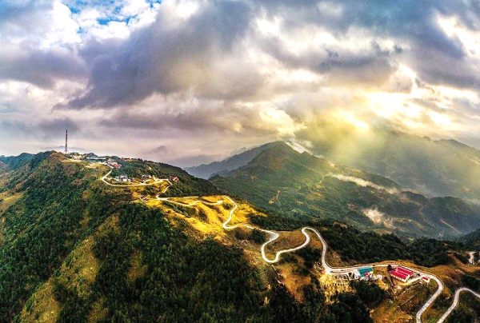
HOẠT ĐỘNG 3: KHÁM PHÁ VĂN BẢN
2. Bài ca dao 2:
* Hai câu đầu:
Giới thiệu con đường lên xứ Lạng: “bao xa” “một trái núi”, “ba quãng đồng” trữ tình cách dùng câu hỏi, và những cách tính độ dài đường đi cụ thể, vừa mộc mạc, dân dã đo đường bằng cánh đồng, trái núi. Qua đó, tác giả muốn thiết tha mời gọi mọi người đến với xứ Lạng, đó là con đường gần gũi, thơ mộng, không có gì cách trở.
Dựa vào các từ ngữ chỉ địa danh, em hãy cho biết bài ca dao này nhắc về mảnh đất nào?
Dựa vào lời thơ, em có thể chia bài ca dao thành mấy ý? Nêu nội dung của từng ý?

Slide 27
HOẠT ĐỘNG 3: KHÁM PHÁ VĂN BẢN
2. Bài ca dao 2:
* Hai câu sau: Lời mời gọi đến với xứ Lạng:
- Lời mời gọi thiết tha:
+ Hai chữ “ai ơi”là tiếng gọi, lời mời, hướng tới ai đó, nó không cụ thể, là tất cả những con người Việt Nam ta.
+ Cụm từ“đứng lại mà trông” lời đề nghị tha thiết, ông cha ta muốn nhắc nhở về sự ghi nhớ cội nguồn, là tình yêu bao la đối với quê hương đất nước.

Slide 28
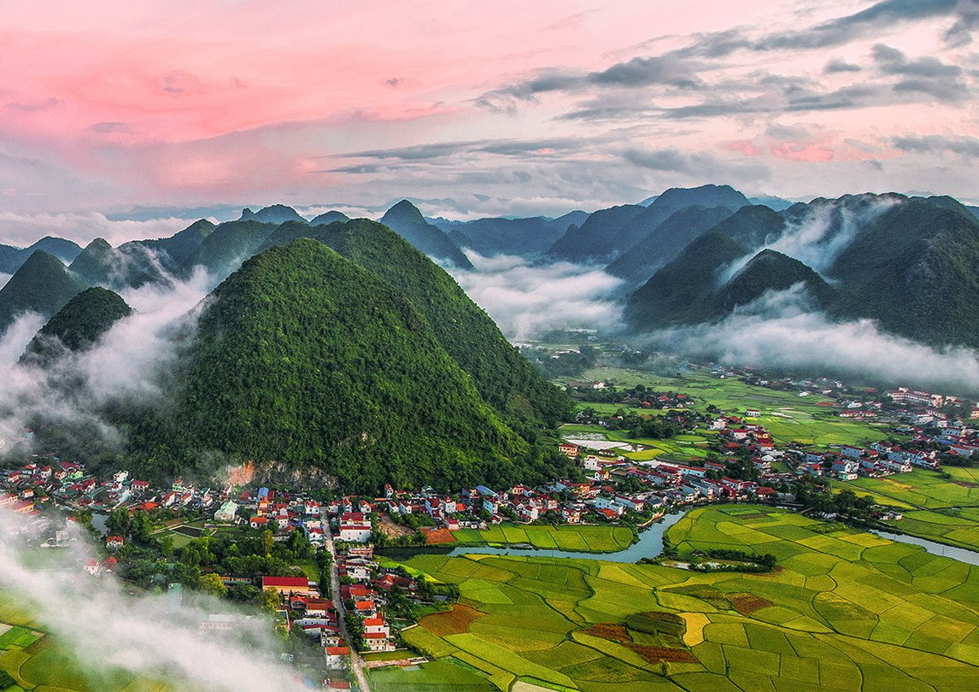
HOẠT ĐỘNG 3: KHÁM PHÁ VĂN BẢN
2. Bài ca dao 2:
- Vẻ đẹp mảnh đất xứ Lạng:
+Vẻ đẹp của cảnh sắc núi sông: “Núi thành Lạng”, “sông Tam Cờ”. Đây là tên ngọn núi, tên sông rất nổi tiếng của Lạng Sơn.
+ “Kìa” hai lần lặp lại trong một câu thơ, tạo ta phép điệp từ, mở ra liên tiếp khung cảnh kì vĩ của thiên nhiên xứ Lạng, đồng thời diễn tả niềm tự hào, ngỡ ngàng trước bức tranh thiên nhiên khoáng đạt, mênh mông của mảnh đất Lạng Sơn.

Slide 29
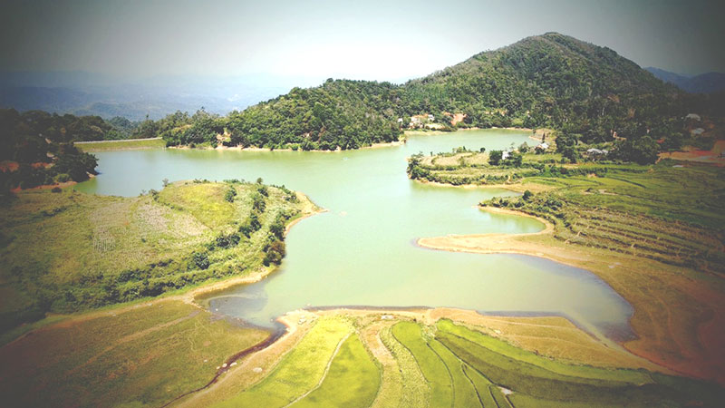
HOẠT ĐỘNG 3: KHÁM PHÁ VĂN BẢN
2. Bài ca dao 2:
Nhận xét: Vẻ đẹp hùng vĩ, khoáng đạt, mênh mông của xứ Lạng.
* Cảm xúc của tác giả: Bài ca thể hiện niềm tự hào, yêu mến thiết tha của tác giả dân gian về vẻ đẹp của xứ Lạng

Slide 30
HOẠT ĐỘNG 3: KHÁM PHÁ VĂN BẢN
3. Bài ca dao 3: Bức tranh tuyệt đẹp về Huế:
MỘT SỐ HÌNH ẢNH CẢNH SẮC HUẾ

Slide 31
HOẠT ĐỘNG 3: KHÁM PHÁ VĂN BẢN
3. Bài ca dao 3: Bức tranh tuyệt đẹp về Huế:
PHIẾU HỌC TẬP 1
Câu hỏi | Trả lời
Bài ca dao 3 đã sử dụng những từ ngữ, hình ảnh để miêu tả thiên nhiên xứ Huế? Những từ ngữ, hình ảnh đó giúp em hình dung như thế nào về cảnh sông nước nơi đây.
Em hãy nhận xét về cách sử thể lục bát trong bài ca dao thứ 3? Tác dụng của cách dùng lục bát biến thể như thế nào? Cảm xúc, tình cảm của tác giả gửi gắm trong bài ca là gì?

Slide 32
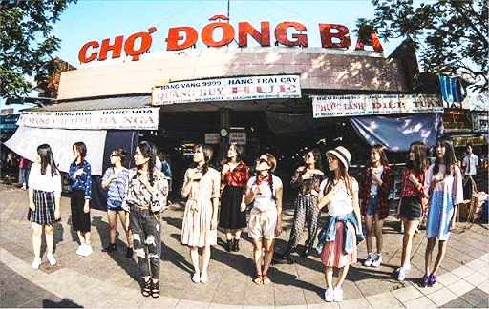
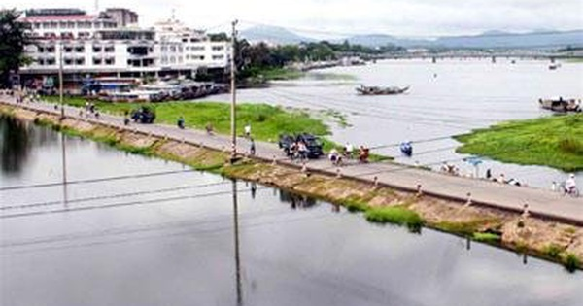
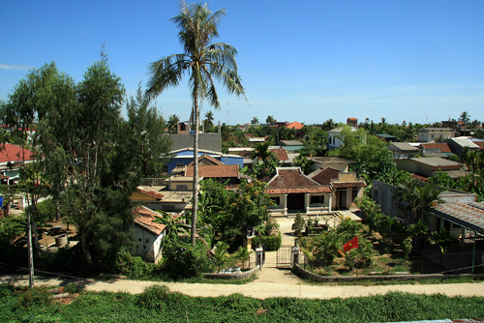
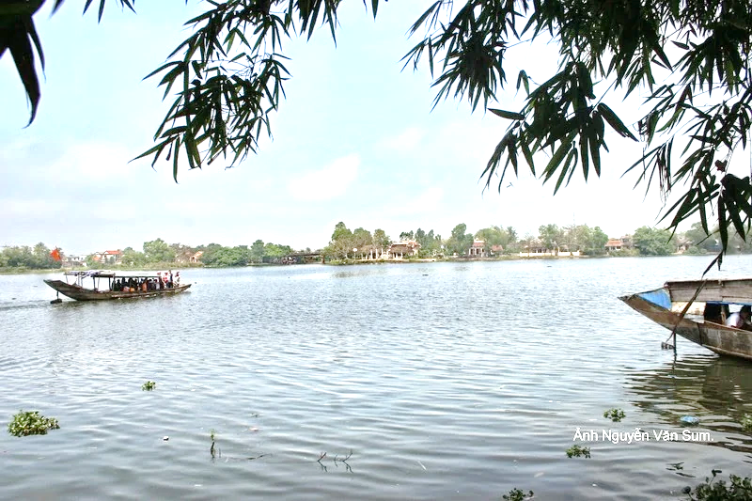
HOẠT ĐỘNG 3: KHÁM PHÁ VĂN BẢN
3. Bài ca dao 3: Bức tranh tuyệt đẹp về Huế:
* Hình ảnh để miêu tả thiên nhiên xứ Huế:
Chợ Đông Ba
Đập Đá
Thôn Vĩ Dạ
Ngã Ba Sình

Slide 33
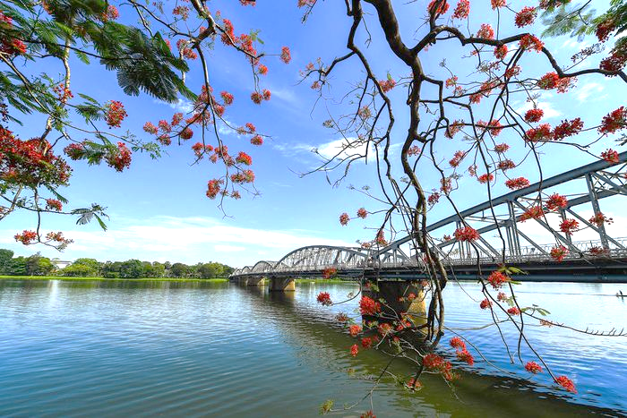
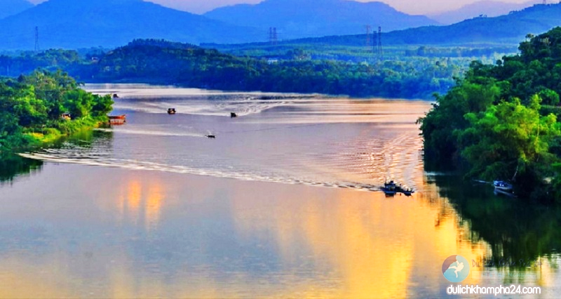
HOẠT ĐỘNG 3: KHÁM PHÁ VĂN BẢN
3. Bài ca dao 3: Bức tranh tuyệt đẹp về Huế:
Hình ảnh:
Hình ảnh ánh trăng “Lờ đờ” từ láy đặt đầu câu thơ “Lờ đờ bóng ngả trăng chênh”, khắc họa bức tranh sông Hương trong không gian chìm ánh trăng thơ mộng, huyền ảo. Thiên nhiên hòa nhịp với cuộc sống của người dân lao động,
Những chuyến đò nối liền các địa danh nổi tiếng mở ra một miền sông nước mênh mông, thơ mộng, trữ tình của Huế.

Slide 34
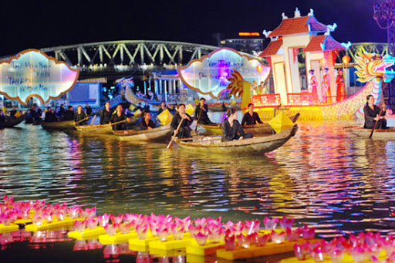
HOẠT ĐỘNG 3: KHÁM PHÁ VĂN BẢN
3. Bài ca dao 3: Bức tranh tuyệt đẹp về Huế:
Âm thanh
Âm thanh tiếng hò trên sông: “Tiếng hò xa vọng, nặng tình nước non”. Đó là những làn điệu dân ca Huế tha thiết, ngọt ngào, vang vọng, lan tỏa trên mênh mang sông nước; tiếng hò chan chứa tình yêu đất nước.

Slide 35
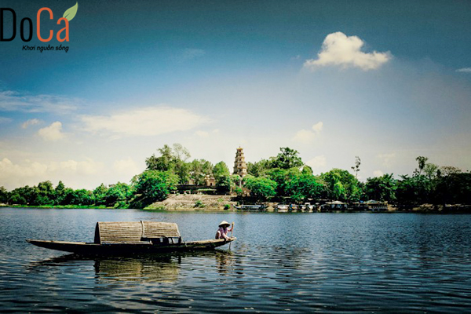
HOẠT ĐỘNG 3: KHÁM PHÁ VĂN BẢN
3. Bài ca dao 3: Bức tranh tuyệt đẹp về Huế:
Nhận xét: Với hình thức lục bát biến thể, bài ca dao đã ca ngợi vẻ đẹp của xứ Huế thơ mộng, trầm mặc, với sông nước mênh mang, với điệu hò thiết tha lay động lòng người.
Cảm xúc của tác giả: Tình yêu, niềm tự hào của tác
giả đối với xứ Huế

Slide 36
HOẠT ĐỘNG 3: KHÁM PHÁ VĂN BẢN
III. Tổng kết
1. Nghệ thuật:
2. Nội dung
+ Nêu những đặc sắc nghệ thuật của những bài ca dao mà em được học trong văn bản?
+ Nội dung, ý nghĩa chung của những bài ca dao ấy?
- Thể thơ lục bát, lục bát biến thể với cách gieo vần hài hòa, tạo âm hưởng thiết tha .
- Ngôn ngữ, hình ảnh thơ thân thuộc, bình dị, giàu sức gợi
- Sử dụng nhiều phép tu từ , nhân hóa, điệp ngữ đặc sắc.
- Ca ngợi vẻ đẹp của thiên nhiên, của cuộc sống lao động bình dị trên mọi miền của đất nước.
- Tác giả gửi gắm lòng tự hào, tình yêu tha thiết của mình với quê hương đất nước, con người.
- Gợi nhắc mọi người hãy trân trọng, tự hào về vẻ đẹp của quê hương đất nước, con người.

Slide 37
HOẠT ĐỘNG 4: LUYỆN TẬP
PHIẾU HỌC TẬP 2
Bài ca dao | Từ ngữ, hình ảnh độc đáo | Giải thích
1
2
3

Slide 38
HOẠT ĐỘNG 4: LUYỆN TẬP
Bài ca dao | Từ ngữ, hình ảnh độc đáo | Tác dụng
1 | + Hình ảnh “cành trúc la đà”, “khói tỏa ngàn sương” + Âm thanh “Tiếng chuông Trấn Vũ, canh gà Thọ Xương”, + Ẩn dụ:“Mặt gương Tây Hồ” | Bức tranh kinh thành Thăng Long mang vẻ đẹp cổ kính, thơ mộng, yên bình. Tình yêu, niềm tự hào của tác giả về vẻ đẹp của Thăng Long.
2 | + cách dùng câu hỏi, và những cách tính độ dài đường đi cụ thể, vừa mộc mạc “ bao xa”, “một trái núi, ba quãng đồng” +“ai ơi”là tiếng gọi, lời mời +: “Núi thành Lạng”, “sông Tam Cờ” vẻ đẹp của cảnh sắc núi sông. +“Kìa” điệp từ | -Vẻ đẹp hùng vĩ, khoáng đạt, nên thơ của xứ Lạng. - Niềm tự hào, yêu mến của tác giả dân gian
3 | + Các địa danh liệt kê: chợ Đông Ba, Đập Đá, thôn Vĩ Dạ, Ngã Ba Sình. + Từ láy “lờ đờ” + Âm thanh “tiếng hò xa vọng” | - Vẻ đẹp của xứ Huế mộng mơ, êm đềm, trầm mặc với sông nước mênh mang, điệu hò tha thiết lay động lòng người. - Niềm tự hào, yêu mến của tác giả dân gian.

Slide 39


HOẠT ĐỘNG 5: VẬN DỤNG
VIẾT KẾT NỐI VỚI ĐỌC
Đề bài: Viết một đoạn văn ngắn (5 - 7 câu) nêu viết một đoạn văn ngắn nêu cảm nghĩ của em về một danh lam thắng cảnh của quê hương đất nước.

Slide 40
HOẠT ĐỘNG 5: VẬN DỤNG
VIẾT KẾT NỐI VỚI ĐỌC
Yêu cầu:
- Nội dung : cảm nghĩ của em về một danh lam thắng cảnh của quê hương đất nước.
- Đoạn văn: 5 - 7 câu
Các bước tiến hành
- Mở đoạn: Giới thiệu về danh lam thắng cảnh nào em sẽ chọn: tên, địa điểm, giới thiệu vẻ đẹp khái quát nhất.
- Thân đoạn: Ấn tượng cảm xúc về danh lam thắng cảnh ấy là gì: về địa hình, cảnh sắc thiên nhiên, con người, nét đẹp văn hóa....như thế nào (yêu mến, tự hào, khao khát tìm hiểu, muốn quảng bá rộng rãi để mọi người biết ...)
- Kết đoạn: Khẳng định vẻ đẹp của danh lam đó, ý thức muốn bảo về, giữ gìn danh lam.

